Slide 1

深圳市“三名工程”高层次医学团队学术交流会识
《中医药人工智能高质量数据集建设专家共识》解读
中国中医药信息学会临床研究分会 中国生物医学工程学会医学人工智能分会中医药学组
汇报人：尤良震
汇报时间：2026年9月11日

Slide 2
01
中医药高质量数据集建设的背景与意义
02
中医药高质量数据集建设现状与挑战
03
中医药高质量数据集建设目标
共识内容
04
中医药高质量数据集特征
05
中医药高质量数据集分级分类
06
中医药高质量数据集建设模式与路径
07
展望和建议

Slide 3

01
中医药高质量数据集建设的背景与意义

Slide 4
中医药数据相关概念及基本特征
1
中医药数据相关概念
中医药数据集分类
数据是指任何以电子或其他方式对信息的记录。
中医药数据是指任何以电子或其他方式对中医药领域各类信息所做的记录。
中医药原始数据是指中医药领域中初次产生或源头收集的、未经任何加工处理的数据，是构成中医药信息的基本单元。
中医药数据资源是指中医药领域内具有价值创造潜力、以电子化形式记录和保存、可机器读取、可供社会化再利用的数据集合，是支撑中医药领域数字化的基础。
中医药数据要素是中医药领域内可被投入到生产经营活动中、直接或间接参与价值创造的数据资源，是驱动中医药现代化与数智化转型的新型生产要素。
按数据创建者类型
教育机构、研究机构、医疗机构、商业机构、政府机构、国际组织、学会/协会、出版机构、个人、其他等
按数据来源类型
历史文献、学术出版物、原始记录、其他
中医药数据特征
领域专属性
多模态交叉属性
源广泛、形态多样，结构化、半结构化与非结构化数据并存
强语义依赖性与知识关联性
海量碎片化
按数据主题类型
中医药事业管理、中医、中药、针灸、中医药少数民族医药、其他，及各类型下细分数据

Slide 5
中医药高质量数据集基本概念
2
2024 年，国家发展改革委员会等部门印发《关于促进数据产业高质量发展的指导意见》，首次明确提出高质量数据集建设是推动 AI 与实体经济深度融合的重要基础。
2025年，国家数据局等部门联合发布《高质量数据集建设指引》，进一步提出高质量数据集是经规范化采集、加工、治理和质量评测后，可直接用于AI模型训练、验证、评测与应用开发，并能提升模型性能和应用效果的数据集合。
2024年
2025年
《共识》认为：中医药人工智能高质量数据集以中医药理论体系和实践规律为依据，面向特定AI任务或应用场景，对中医药相关数据进行规范采集、标准化治理、专业标注、质量评价和合规管理后形成的，可直接支持模型训练、验证、评测或应用开发，并有效提升模型专业性、可靠性、可解释性和场景适配性的数据集合。
“高质量”不仅体现为数据规模、格式规范、字段完整和缺失率控制，更体现为中医药语义表达准确、专业标注可靠、质量评价可验证、全流程可追溯以及与 AI 应用场景高度适配。
与一般中医药数据集相比，中医药 AI 高质量数据集更强调面向模型研发与应用落地的任务导向、质量控制和持续迭代；与一般医学高质量数据集相比，其更强调辨证论治、病机推演、方药配伍和疗效反馈等中医药特色知识逻辑的结构化表达。

Slide 6
中医药高质量数据集建设的背景
3
01
《关于促进和规范“AI+医疗卫生”应用发展的实施意见》
中医药行业发展核心痛点
高质量场景数据供给不足、数据标准与规范缺失、数据治理体系不健全
数据科学人才匮乏、数据价值提升存在瓶颈
高质量数据集建设路径模糊、方法与技术不足等问题，
制约了“AI+中医药”应用落地
明确提出促进AI在医疗卫生领域的规范应用，建立一批卫生健康行业高质量数据集，打造更多高价值应用场景，为“AI+中医药”应用提出了具体的要求与发展方向。
02
《“数据要素×”三年行动计划（2024—2026 年）》
指出要发挥数据的基础资源作用和创新引擎作用，推动数据要素高水平应用，赋能经济社会发展。
03
《关于促进数字中医药发展的若干意见》
明确要求发挥数据要素乘数效应、释放中医药数据价值，为高质量数据集建设提供政策指引。

Slide 7
中医药高质量数据集建设的意义
4
01
是深化“AI+中医药”行动的客观要求
破解中医药AI应用技术瓶颈
支撑“AI+中医药”核心场景落地应用
抢占中医药国际竞争与标准制订高地
针对中医药复杂科学特性，需以结构化、关联化的高质量数据，支撑中医药深度智能发展。
中医各类典型场景的AI 构建与迭代，均高度依赖高质量数据开展训练。
以高质量数据集与先进模型为基础，推动中医药国际标准制订，有助于占据全球传统医学竞争制高点。

Slide 8
中医药高质量数据集建设的意义
3
02
是释放中医药数据要素价值的内在需要
实现中医药数据从“资源”到“要素”质变的需要
中医药古籍文献、临床记录、科学实验、产业运营等原始数据，在自然状态下仅为离散资源。
高质量数据集建设针对应用目标，通过规范设计、标准化采集、治理、标注与质量控制，将零散数据转化为算法可直接理解与处理的可用形态，使其成为可用于生产、流通与交易的数据要素。
发挥中医药数据要素乘数效应的需要
高质量数据集通过明确元信息、质量等级、安全分类与授权协议，为数据确权、评估、定价与交易提供技术支撑，有效破除各参与主体不愿共享、不敢获取、难以使用的数据流通壁垒，实现跨机构、跨领域安全流通与聚合，激发网络化协同价值。
数据要素赋能中医药新质生产力的需要
高质量专病数据集可驱动新药发现与诊疗方案优化，全产业链数据集可赋能智能制药与精准供应链管理。
低质量、非标准化数据易导致模型失效、决策偏差。
因此，高质量数据集建设是避免“数字噪音”、保障数据要素有效转化为新质生产力的关键。

Slide 9
中医药高质量数据集建设的意义
3
变革中医药科研范式
培育数据驱动新业态
推动中医药研究进入以“机器涌现智能、人机物融合”为特征的 AI4S 第五科研范式。
催生数据服务、模型训练、知识付费
等新模式，形成从中医药数据汇聚、治理到应用创新的完整产业生态。
优化经验传承模式
交叉学科发展
复合型人才梯队
系统化采集与结构化处理名老中医诊疗全过程数据，构建可分析、可学习的数字化知识体系，实现隐性经验显性化、智能化传承。
建立并完善涵盖数据采集-治理-分析-应用全链条的人才培养体系，提供可持续的核心人力支撑。
整合多维度数据，为交叉科学创新提供数据基础。

Slide 10
02
中医药高质量数据集建设现状与挑战

Slide 11
中医药高质量数据集建设现状与挑战
数据孤岛与碎片化突出
医疗机构、科研院所、企业数据分散割据，跨机构、跨区域共享机制不健全，形成大量“数据孤岛”；中医临床、古籍、产业等核心数据采集难度大、原始数据质量参差不齐，难以形成规模化、标准化高质量数据池。
标准规范缺失，治理体系不健全
数据采集、术语体系、标注规则缺乏统一标准，多模态数据融合难度大，数据可比性与复用性不足；中医宏观证候数据与西医微观组学、影像数据之间 的对齐技术尚不成熟；古籍、病历、舌脉影像等非结构化数据占比高，结构化转化依赖专家人工标注，成本高、效率低，名医经验等隐性知识提取困难。
治理成本与效率瓶颈凸显，价值变现机制不成熟
非结构化数据治理周期长、投入大，高质量数据集需多级审核、全流程溯源，建设成本高，中小机构难以负担，制约规模化推广；数据价值 变现路径不清晰，可持续运营机制尚未形成。
安全合规边界不清，共享流通存在壁垒
医疗数据隐私保护要求严格，数据流通与应用的 合规边界需进一步明晰。数据归属、利益分配、知识产权等规则不明确，机构共享意愿低，数据流通效率低，难以形成规模化高质量数据集。
政策、人才、资金支撑不足，体系建设进展缓慢
国家政策处于落地初期，地方配套细则 不完善；中医药与数据科学交叉复合型人才严重短缺；中医药高质量数据集建设周期长、回报慢、短 期经济效益不显著，长期稳定资金投入不足，难以支撑持续迭代与运维；支撑高质量数据集建设的区 域数据共享与协作机制等亟待完善。

Slide 12
03
中医药高质量数据集建设目标

Slide 13
中医药高质量数据集建设目标
1
建立标准化数据治理体系打通行业数据壁垒
制定中医药数据分类分级、多源融合、质量评估等标准规范
建立覆盖采集、清洗、标注、存储、共享的全流程治理机制
推进全链条数据资源汇聚 搭建高水平科学数据平台
中医药全领域数据汇聚
打造中医药专病与特色数据集
建设高水平中医药科学数据平台
强化安全与合规管理 提供数据全周期可信保障
筑牢数据安全防线。严格遵循《中华人民共和国网络安全法》《中华人民共和国数据安全法》《中华人民共和国个人信息保护法》《关键信息基础设施安全保护条例》等法律法规
打造全方位数据应用场景 赋能全行业高质量发展
面向中医药核心场景，建立数据集与业务需求的精准映射，开发标准化数据接口与工具组件，依托高质量数据集持续提升 AI 模型与智能体的决策能力，全面提升中医药服务效能与产业竞争力。
强化技术人才支撑 构建数据驱动产业生态
强化技术与人才保障
促进数据要素与中医药产业深度融合

Slide 14
04
中医药高质量数据集特征

Slide 15
中医药高质量数据集核心特征
3
场景适配性
医药高质量数据集应围绕明确的 AI 任务和中医药应用场景进行设计，数据来源、字段结构、标签体系、质量标准、使用方式应与具体应用目标相匹配。
准确性与完整性
数据应真实可靠、来源清晰、内容准确，并与客观事实、临床记录或权威知识来源保持一致。
治理规范性
应以国家标准为依据，在采集、预处理、标注、质量评测各环节遵循相应规范，通过统一的术语标准化体系、字段规范与质量控制流程，减少多源异构数据之间的歧义与冲突。
标注专业性
数据标注应面向 AI 任务需求，遵循明确的标签体系、标注规范和质量控制要求。对于具有专业判断属性的核心标签，应由具备相应专业背景的人员参与标注或审核。
可解释性与中医药逻辑一致性
中医药 AI 高质量数据集应尽可能保留中医药知识表达和实践过程中的依据链条与逻辑关系，体现中医药理论语义、辨证论治思维和诊疗决策规律。
安全合规性
据集建设与应用应严格遵循网络安全、数据安全、个人信息保护、医疗伦理和知识产权等相关法律法规及行业管理要求。应根据数据敏感程度和使用风险实施分类分级管理、脱敏处理、授权使用、访问控制和安全审计，确保数据全生命周期合法合规。
全生命周期可追溯性
高质量数据集应完整记录数据来源、采集、处理、标注、质控、版本变更、授权使用等关键过程，具备问题追溯、质量复核和版本回溯能力。

Slide 16
中医药高质量数据集组成要素
4
特征
标签
样本
元数据
特征指中医药数据样本中可被 AI 提取、量化与分析的核心属性信息，为模型学习的基础输入数据，需兼顾传统中医药语义特征与现代量化特征。其中，传统中医药特征主要涵盖中医四诊信息、中医证候、中药性味归经、方剂配伍等；现代量化特征则包括检查检验指标、药味剂量、中药有效成分、药材产地与炮制工艺等。
标签指对中医药数据样本目标结果的定义与标注，作为 AI 模型训练的监督信号，决定模型学习方向与应用目标，需贴合具体场景的中医药任务精准标注。分类标签用于证候判别、药性判定、药材真伪鉴别等定性场景；回归标签用于药效预测、剂量优化、疗效评估、成分含量测算等定量场景。
样本是中医药 AI 模型训练数据集的基本单元，作为特征信息与标签信息的统一载体，其核心价值在于为模型提供完整、有效的学习依据。样本的数量充足性、质量可靠性及分布多样性，直接决定AI 模型的泛化能力、预测精度与实际应用效果。
中医药AI研究中，典型样本主要分为3类：
临床样本
中药样本
文献样本
元数据是用于描述数据来源、处理过程与使用规范的信息，保障数据集可理解、可溯源、可复用，是高质量数据集的溯源依据与使用指南。李海燕等将中医药数据资源元数据定义为元数据子集、元数据实体、元数据元素 3 个层次。
重点构建3类实体：
内容特征实体
质量与溯源实体
限制与合规实体

Slide 17
中医药高质量数据集质量评价维度
5
主要评价数据来源、处理流程、标注主体、质控结果、版本变更和使用记录等是否完整，重点关注数据集是否具备问题追溯、质量复核、版本回溯和持续迭代能力。
全生命周期可追溯质量
主要评价数据采集、存储、加工、标注、共享、流通、使用、销毁等过程是否符合网络安全、数据安全、个人信息保护、医疗伦理和知识产权等相关要求，重点关注数据授权、隐私保护、脱敏处理、访问控制和安全审计等。
安全合规质量
主要评价数据集是否能够有效支撑模型训练、验证、评测和应用开发，重点关注任务定义、输入输出结构、标签体系、样本分布、数据划分、模型验证和数据泄露防控等。
AI适配质量
主要评价数据集是否能够准确表达中医药理论语义、知识关联和实践逻辑，重点关注中医药术语表达、四诊信息、证候病机、治法方药、疗效转归等关键内容的规范性、完整性和逻辑一致性。
中医药特色质量
主要评价数据的完整性、准确性、一致性、规范性、时效性、代表性，重点关注数据内容是否真实可靠、结构是否规范统一、样本是否能够覆盖目标任务与应用场景的核心需求。
通用数据质量

Slide 18
05
中医药高质量数据集分级分类

Slide 19
基于数据模态分类
1
单模态数据集
文本类数据集
光谱/化学谱图数据集
真实世界临床诊疗文本、规范教材、古籍、医案、药典等传统知识语料、行业标准、共识/指南、术语本体及知识图谱衍生文本
中药材/饮片近红外光谱（NIR）、拉曼光谱、红外光谱、色谱/质谱指纹图谱、代谢组图谱
图像类数据集
视频类数据集
中医特色图像（舌象、面象、目象、红外热成像等）、常规医学影像、药材性状与显微图像、经络腧穴解剖图像等
针刺、推拿、正骨、艾灸等操作视频，舌象动态视频、体态评估视频、中药炮制过程视频、教学训练视频，可呈现动态过程信息
音频类数据集
中医物联网（IoT）数据集
包括问诊语音、咳嗽音、呼吸音、情志相关语音线索等，可反映声息、节律、气力与情志状态
智能传感器、可穿戴设备、物联网终端采集的连续化、实时性多维度数据，涵盖中医特色生理指标等
生物信号类数据集
其他类型
包含脉诊波形、脉搏波、经络电阻曲线，以及心电（ECG）、脑电（EEG）、皮电（EDA）、心率变异性等生理时序信号
例如时间序列数据集、分子结构数据集、结构化表格数据集等

Slide 20
基于数据模态分类
1
多模态数据集
多模态数据集是融合2种及以上单模态数据的复合型数据集，通过跨模态语义对齐、特征互补与知识关联，形成更完整的信息表达，显著提升模型鲁棒性与泛化能力，可支撑图文生成、跨模态辨证、多维度疗效预测、中药全链条质量追溯等复杂智能任务，是构建高性能中医药 AI 模型的核心数据基础。

Slide 21
基于模型训练流程阶段的分类
2
用于模型性能验证、安全评估与基准测试的独立数据集，可客观衡量模型准确性、鲁棒性与临床适用性。样本需具备代表性、梯度难度与场景真实性，覆盖常规案例、边界案例与高风险案例，并配套量化评价指标。评测集须与训练集严格独立，避免数据泄露与过拟合，保障评估结果真实可信。
评测数据集
向中医药大模型价值对齐、安全约束和输出偏好优化的数据集，通常由专家反馈、答案比较、质量评分和风险判定等内容构成。该类数据集强调中医药专业价值导向、临床安全边界和专家反馈质量，可用于提升模型在专业表达、辨证推理、风险识别和安全回答等方面的能力。
安全合规质量
要评价数据集是否能够有效支撑模型训练、验证、评测和应用开发，重点关注任务定义、输入输出结构、标签体系、样本分布、数据划分、模型验证和数据泄露防控等。
偏好对齐数据集
向特定专业任务的精准化监督学习数据集，旨在将大模型的基础能力转化为中医药场景下的深度应用与复杂推理能力。随着大模型后训练技术演进，仅依赖常规“指令-响应”样本难以适配中医药领域高阶推理需求，须向新型样本范式升级。
指令微调数据集
面向中医药大模型基础能力构建的大规模通用数据集，通过整合跨领域、跨体裁权威数据，使模型在无监督/自监督学习中习得中医药语言特征、知识体系与概念关联，形成领域整体认知。其特点是强调规模性、多样性、覆盖广度与来源权威性，精细标注要求较低，但需保证内容规范、质量可控。
预训练数据集

Slide 22
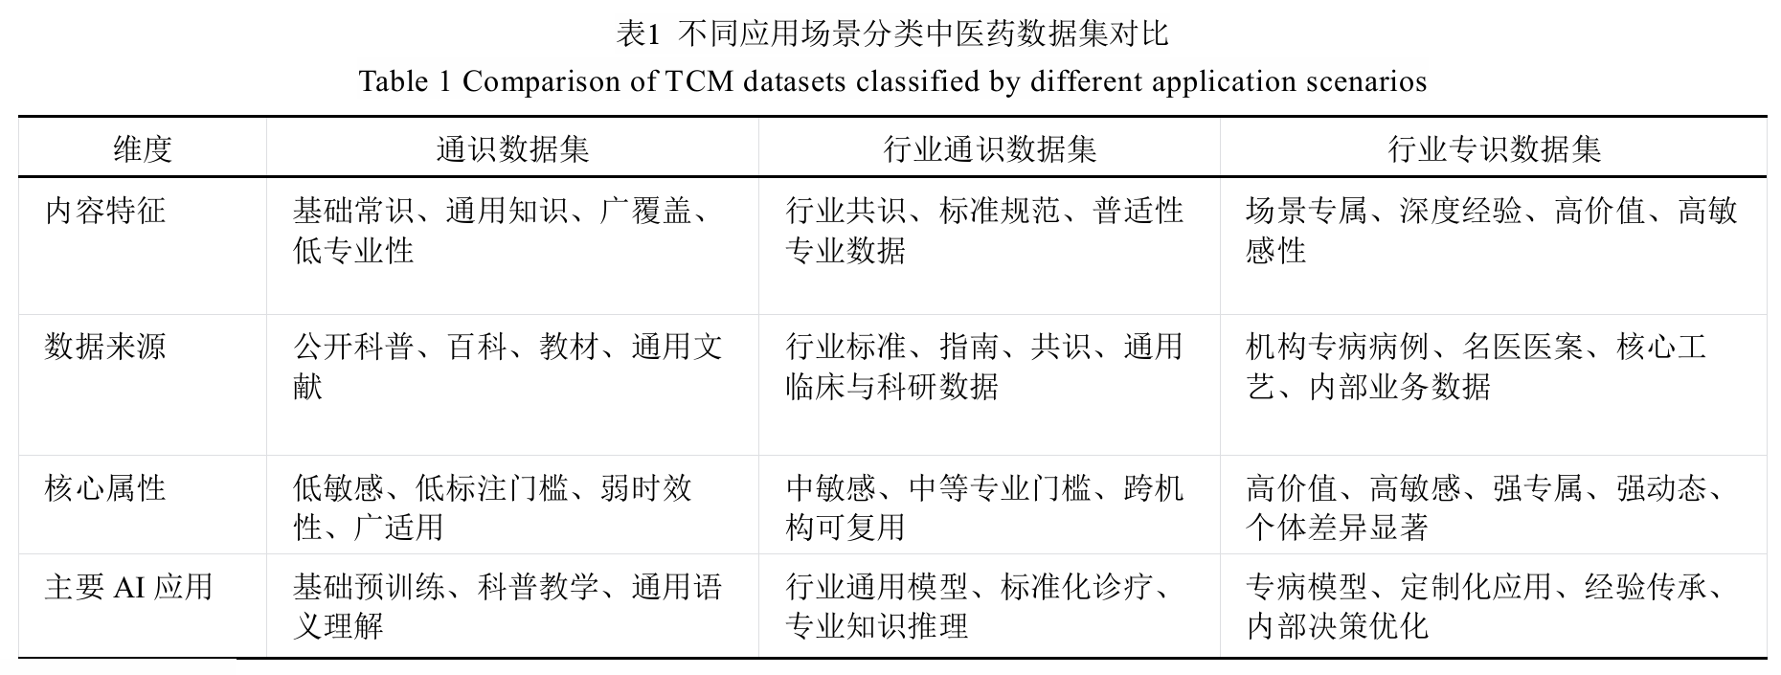
基于应用场景与知识深度的分类
3

Slide 23
06
中医药高质量数据集建设模式与路径

Slide 24
中医药高质量数据集的建设模式
1
“场景驱动”建设模式
“数据驱动”建设模式
核心逻辑是先明确应用场景，再精细化构建数据支撑体系，通常遵循需求拆解-数据设计-数据采集-数据处理-数据质量检测-数据运营的闭环路径，确保数据集能够精准匹配特定场景需求，规避因目标模糊导致的数据冗余或关键信息缺失问题。
优势在于目标导向明确、数据集针对性强、质量易于管控，可与具体应用形成紧密的反馈闭环，通过应用效果反向迭代优化数据质量与内涵。
建设难点主要体现在中医药不同应用场景的需求差异显著，易造成数据采集标准不统一，形成“场景化数据孤岛”；部分小众场景需求覆盖面窄，数据采集难度较大。典型应用场景包括中医临床辅助决策、中药产业精准溯源、中药靶点发现等。
以数据资源整合为基础，遵循“先聚数、再挖掘”的核心思路，是实现数据规模化、资产化的基础模式。
该模式通过主动开展数据探索、关联分析与价值挖掘，反向催生新的科学问题、发现新的治疗规律或开辟新的产业方向，其核心逻辑是先构建数据资产，再通过数据探索驱动知识创新与应用升级，属于过程导向的探索创新型建设范式。
通常遵循数据采集→规模化整合→全量治理→数据挖掘→价值落地的线性路径，能够最大化盘活现有数据资产，通过跨领域、跨模态的数据融合分析，涌现出单一来源数据或专家经验难以企及的智能价值，尤其适用于通用大模型、预训练模型等需要海量多样化数据支撑的任务。

Slide 25
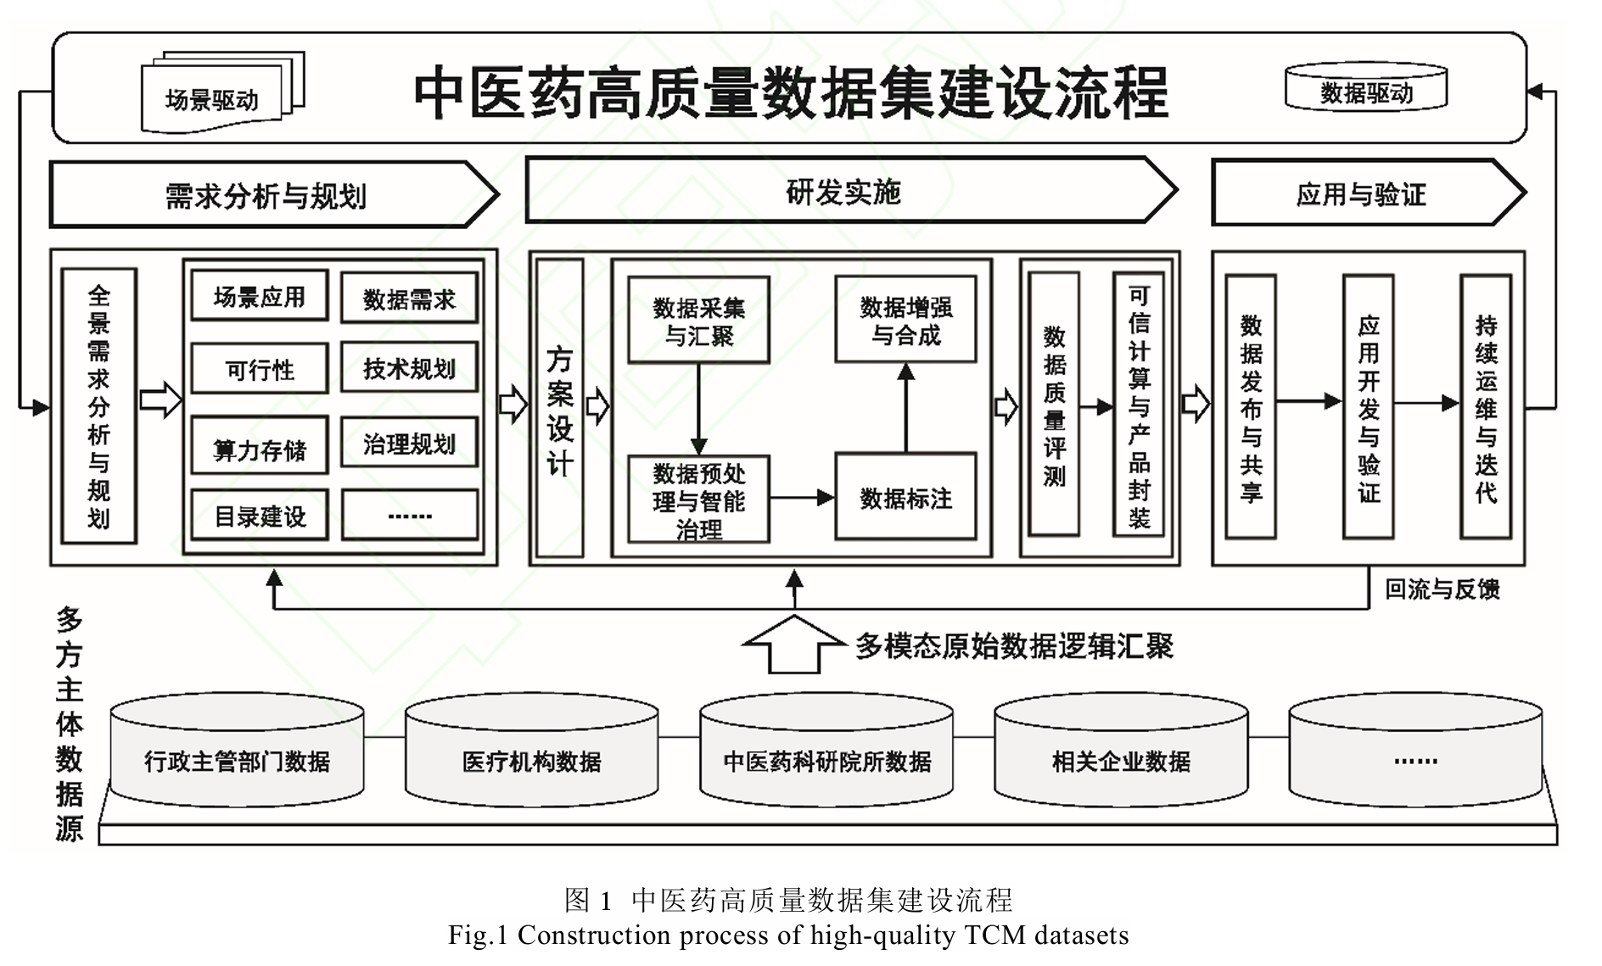
中医药高质量数据集的建设路径指引
2

Slide 26
中医药高质量数据集的建设路径指引
2
需求分析
规划设计
明确数据应用场景，面向中医药 AI 核心应用场景，精准界定数据的采集、处理和存储等核心需求，重点聚焦中医药垂直大模型训练与行业实际应用；
规范数据规格，根据具体应用场景，明确数据的类型（结构化、半结构化、非结构化等）、格式规范与核心内涵，确保数据既能被机器识别理解，又准确表达中医药专业内涵；
明确数据质量水平，结合应用场景需求，构建科学合理的数据质量模型与测评规范，为后续数据质量管控提供依据；
开展数据可获得性评估，全面研判数据集建设所需数据的可使用性，重点评估数据获取的可行性、合规性与安全性。
数据架构设计主要明确所需数据的全部属性、来源、范围、用途等核心要素，搭建科学合理的数据架构体系；
实施计划制定需明确数据采集、预处理、标注以及模型验证等具体实施环节的时间节点、责任分工与实施标准；
成本与工作量预估需全面核算数据获取、重组、传输、质量评估以及模型构建等环节的成本与时间预算，为建设工作有序推进提供保障。

Slide 27
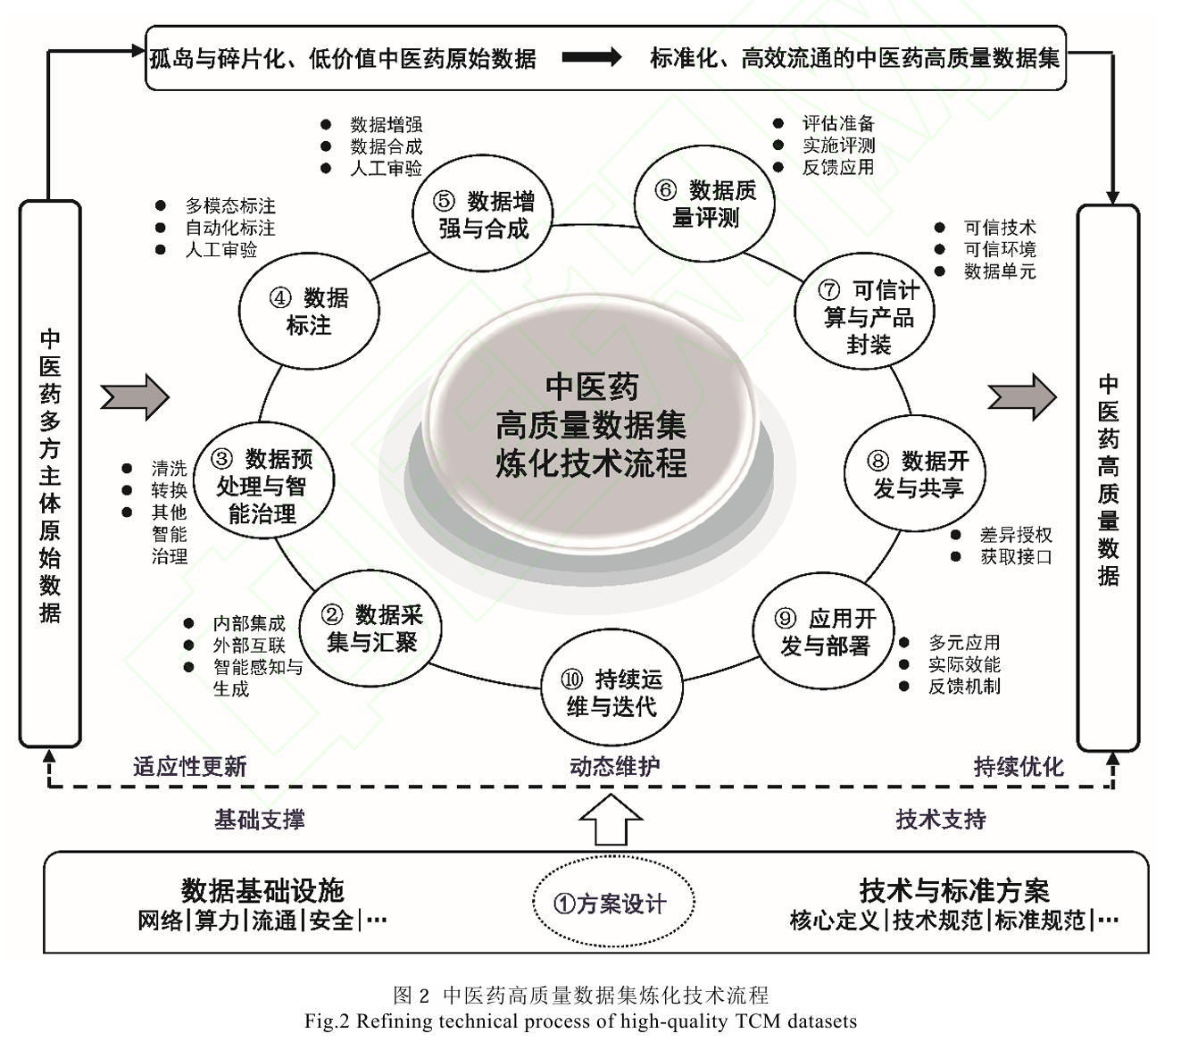
中医药高质量数据集的建设路径指引
2
研发实施
方案设计是高质量数据集建设实施流程的核心依据
数据采集与汇聚是收集中医药 AI 场景应用所需数据的源头环节
数据预处理与智能治理，将数据转换为可支撑标注、建模与共享的规范形态
数据标注是依托专业标注工具，是将中医药理论与知识转化为机器可计算、可推理知识表达的核心环节
通过算法对现有数据进行变换、扩展或创新生成，丰富数据集的场景适配性
数据质量评测是推动中医药数据标准化建设、促进其可信流通与高效应用的重要环节
可信计算与产品封装是为高质量数据集后续模型验证提供安全、规范的数据验证环境的关键环节

Slide 28
中医药高质量数据集的建设路径指引
2
应用与验证
01
数据发布与共享：
02
应用开发与部署：
03
持续运维与迭代：
①根据数据的敏感程度、知识产权等核心属性，对数据集进行分级分类，制定差异化的授权访问策略，兼顾数据共享与安全保护；
②通过建立数据门户、共享平台、标准API接口等方式，提供数据集及其相关资源的便捷获取渠道，便于用户发现、理解和使用数据集；
③建立并维护用户反馈机制，汇集来自不同应用场景的使用意见与质量问题，为数据集后续迭代优化提供参考。
①根据中医药实践发展动态，定期更新数据集的知识框架、特征维度与标注规范，淘汰过时数据，补充新增知识与场景数据；
②依托用户反馈机制与自动化监测工具，实时捕获数据质量偏差，触发重标注、增补样本等迭代流程，持续提升数据质量；
③实时监控数据源，及时处理因数据源变更导致的数据缺失或不一致等问题，建立完善的版本管理体系，确保所有迭代过程均有清晰记录与可追溯性，对超出保存期限或不再具有应用价值的数据，按规范进行合规销毁，完成数据全生命周期管理。
①通过系统监测、用户反馈、效果评估等方式，全面收集应用性能表现数据，精准掌握数据集的实际应用效果；
②对应用性能未达预期的情况进行科学诊断，判断问题根源是数据集质量还是应用算法，若与数据集相关，将改进需求反馈至上游环节，为数据集持续运维与迭代提供精准指导。

Slide 29
07
展望和建议

Slide 30
实施中医药数据工程建设
1
数据基础设施建设
数据标准化体系建设
数据服务平台建设
依托国家数据基础设施建设整体布局，统筹推进中医药高质量数据集基础设施工程，全面提升中医药领域数据采集、汇聚、传输、加工、流通、利用、运营、安全八大核心能力。
围绕高质量数据集建设运营全流程、各环节，建立健全国家标准、行业标准、团体标准协同推进的标准化体系，覆盖基础通用、关键技术、质量控制、工具平台、流通交易、行业应用及安全保障等重点领域。
构建中医药行业数据集统一目录体系、数据集管理服务平台与集成应用平台，绘制中医药数据集资源地图，建立数据集动态管理与质量评价机制，促进数据集供需主体间高效安全流通。

Slide 31
提升AI数据技术创新能力
2
全方位、全流程的数据安全防护体系，为数据集技术创新与应用提供坚实安全保障，兼顾数据开发利用与隐私安全保护。
安全可信技术创新
现数据集与不同中医药 AI 应用场景的精准匹配，提升数据价值转化率，推动高质量数据集真正赋能 AI 应用落地。
AI 场景适配技术创新
标注质量控制体系，提升标注效率与准确性，探索人机协同标注模式，确保标注结果符合中医药理论与临床规范，为模型训练提供高质量标注数据。
数据标注技术创新
建覆盖元数据管理、质量规则制定、血缘溯源与版本管理的智能治理体系，有效解决中医药数据异构性强、语义模糊、质量参差不齐等突出问题，显著提升数据可用性与 AI 适配性。
数据治理技术创新
现多类型数据同步采集与实时传输，提升数据采集效率与完整性，增强数据与应用场景的持续适配能力，破解特色数据采集难、结构化程度低的瓶颈。
数据采集技术创新
共享协同技术创新
立安全、高效、合规的数据共享机制，打破“数据孤岛”，实现多机构、跨区域数据协同创新，提升数据资源利用效率。

Slide 32
建立数据质量与运营管理体系
3
制定中医药高质量数据集质量评价实施流程
结合应用场景需求，开展运营管理体系规划
明确质量评估各关键环节的操作标准与责任分工
构建覆盖中医药数据要素全生命周期与实际应用需求的质量评价指标体系，涵盖数据准确性、完整性、一致性、规范性、安全性等核心维度，实现数据全流程管控目标。
明确数据集研发、交付与持续更新等关键环节的管理要求，
构建覆盖用户需求响应、成本精细化管理、质量与安全管控及生态协同发展的全流程运营管理体系，推动中医药数据从“资源”向“资产”转化，实现数据集的可持续利用与价值持续释放。

Slide 33
构建数据产业协同发展生态
4
一是加快推进中医药数据要素基础制度体系建设与行业试点工作，创新突破数据权属、定价、收益分配、安全治理、流通交易等体制机制瓶颈，加快形成中医药高质量数据集价值循环体系，打造行业典型示范案例，以试点带动整体发展；
二是搭建中医药数据产业发展合作平台，建立完善政府引导、企业主导、科研支撑、多方参与的合作机制，打造覆盖中医药数据采集、清洗、标注、流通交易、应用的完整产业链，形成中医药数据创新发展共同体与产业联盟，推动资源共享、优势互补；
三是加强交叉创新人才培养与数据工程团队建设，推进中医药数据科学交叉创新学科建设，积极培育与引进既掌握中医药专业知识，又具备数据科学、软件工程、AI等多领域交叉背景的复合型人才，强化人才队伍与创新团队建设，为中医药数据要素价值释放注入持续创新活力。

Slide 34
08
工作倡议

Slide 35
中西医融合诊疗人工智能高质量标准数据集构建与评价
一套方法学体系
10以上试点病种数据集（冠心病、糖尿病等）
一套人工智能高质量数据应用系统
数智中医药-数据筑基

Slide 36

敬请批评指正！

